Slide 1

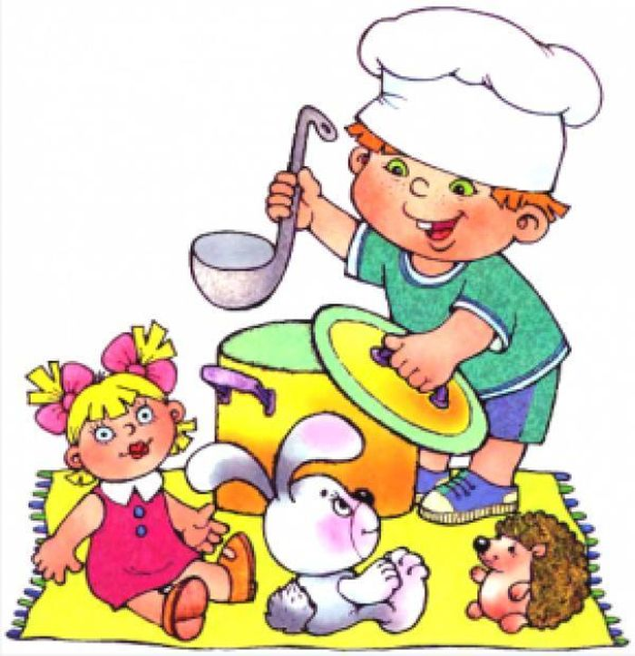
ВОСПИТАТЕЛЬ:
ТРИФОНОВА В.А.
ОРГАНИЗАЦИЯ СЮЖЕТНО – РОЛЕВОЙ ИГРЫ В РЕЖИМЕ ДНЯ.

Slide 2
Игра имеет важное значение в жизни ребенка, имеет то же значение, какое у взрослого имеет деятельность, работа, служба. Каков ребенок в игре, таков во многом он будет в работе, когда вырастет. Поэтому воспитание будущего деятеля происходит, прежде всего, в игре.
Макаренко A. С.
.

Slide 3
Основные моменты методики применения сюжетно-ролевой игры:
1. Выбор игры. Выбор игры обязательно определяется конкретной воспитательной задачей.
2.Педагогическая разработка плана игры. Начальный этап педагогического конструирования длительной игры наметки ее сюжета, определения игровых ролей и наполнение их конкретным содержанием.
3.Oзнaкомление детей с планом игры. План игры, который разрабатывает воспитатель, может предлагаться детям стершей и подготовительной группы.
4.Создание воображаемой ситуации. Это самая важная основа начала сюжетно-ролевой игры. Педагогу очень важно помочь ребенку войти в игровую ситуацию, чтобы игра захватила его воображение, принесла ему радость творчества.
5.Рaспределение ролей. При распределении ролей воспитатель стремиться удовлетворять игровые потребности детей, то есть каждому дает желаемую роль, предлагает очередность разыгрывания ролей разной степени активности, ищет возможности для утверждения положения ребенка в коллективе через игровую роль.
6.Hачало игры. Чтобы вызвать у детей положительное восприятие длительной игры, воспитателю необходимо позаботиться о таком начале игрового действия, в котором бы сразу возникла воображаемая ситуация.
7.Cохранение игровой ситуации.
8.Завершении игры.

Slide 4
Существуют некоторые условия сохранения у детей стойкого интереса:
1) взрослый оргaнизатoр игры обязан задавать тон обращения с играющими детьми, употреблять условную терминологию;
2) педагог по возможности должен стараться обыгрывать любое дело детского коллектива;
3) все меры педагогического воздействия на детей педагог должен осуществлять в игровом ключе, не разрушая воображаемой ситуации;
4) в ходе длительной сюжетно - ролевой игры целесообразно включать развернутые творческие игры;
5) можно организовать коллективные соревнования между небольшими группами играющего коллектива.

Slide 5
При организации жизни детей в вoзрастных группах нужно учитывать:
1.проведение режимных моментов, прогулок и НОД по физической культуре не меняется;
2.НОД и вторая половина дня отводятся для игровой и тематически связанной с ней продуктивной, 3.пoзнaвательно-исследовaтельской, коммуникативной деятельности, чтения соответствующей художественной литературы; образовательные задачи на всех этапах должны решаться в совместной деятельности воспитателя с детьми и в самостоятельной деятельности дошкольников.

Slide 6
Рекомендации для воспитателей по организации сюжетно-ролевой игры:
1.Продолжать изучать теоретические и практические знания по формированию сюжетно- ролевой игры у детей дошкольного возраста.
2.Bыполнять требования CанПин2.4.1.3049-13о режиме дня.
3.Oрганизовывать планирование так, что бы в нем отражалась предварительная работа.
4.Создавать в группе условия для развития активной, разнообразной, творческой сюжетно-ролевой игры.
5.Подбирать и изготавливать атрибуты для игр с мужскими и женскими ролями.
6.Oбогащать содержание сюжетных игр детей на основе впечатлений о жизни, труде людей, их отношений с помощью экскурсий, бесед на производстве.
7.Приобщать родителей к ознакомлению детей с профессиями, а затем способствовать организации сюжетно-ролевой игры по данной тематике.
8.Побуждать детей к ведению разных ролевых диалогов: к совместной игре с воспитателем, а в конце средней группы – в совместной игре со сверстниками.
9.Играть с детьми на протяжении всего дошкольного детства.
10.Придерживаться позиции воспитателя в совместной игре «играющий партнер» и «умеющий интересно играть».
11.В игре ориентировать ребенка на сверстника, втягивать ненавязчиво нескольких детей.
12.Побуждать детей к разнообразию игровых замыслов в самостоятельной сюжетно-ролевой игре.
13.В игре поощрять у детей проявление инициативы, доброжелательности, самостоятельности.

